Slide 1
資安微課程 設計

Slide 2





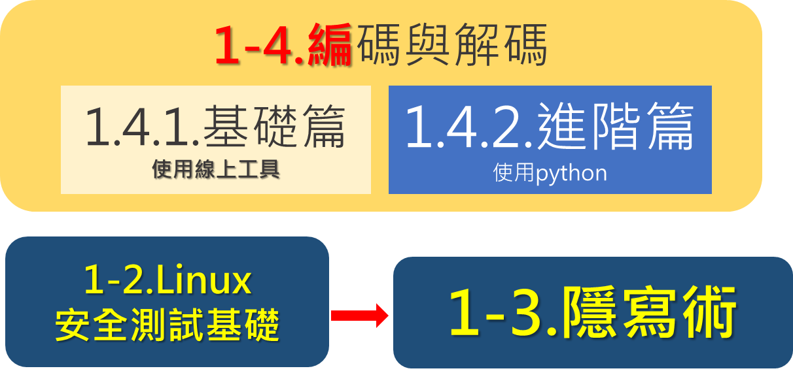
6
人工智慧與資訊安全

Slide 3
資安體驗入門
課程簡述
6 小時微課程

Slide 4
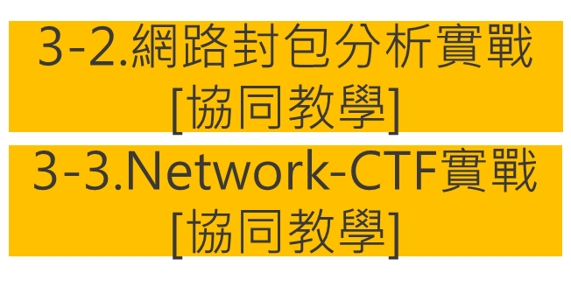
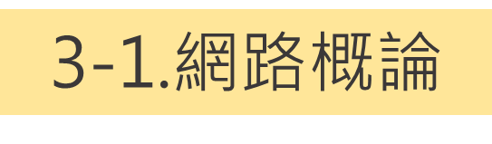


Slide 5
資訊安全與基礎密碼學
課程簡述
6 小時微課程

Slide 6
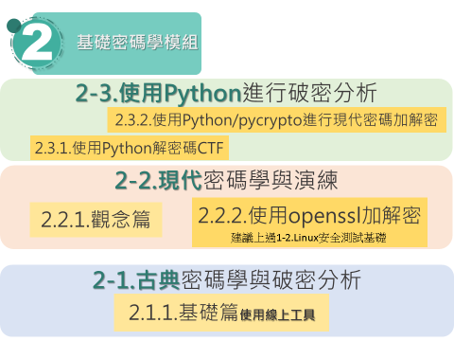

Slide 7
資訊安全入門
課程簡述
6*2 | 12*1 小時微課程

Slide 9
資訊安全入門
課程簡述
6*3|18*1 小時微課程

Slide 12
資訊安全概論
課程簡述
18*2 小時微課程

